Slide 1


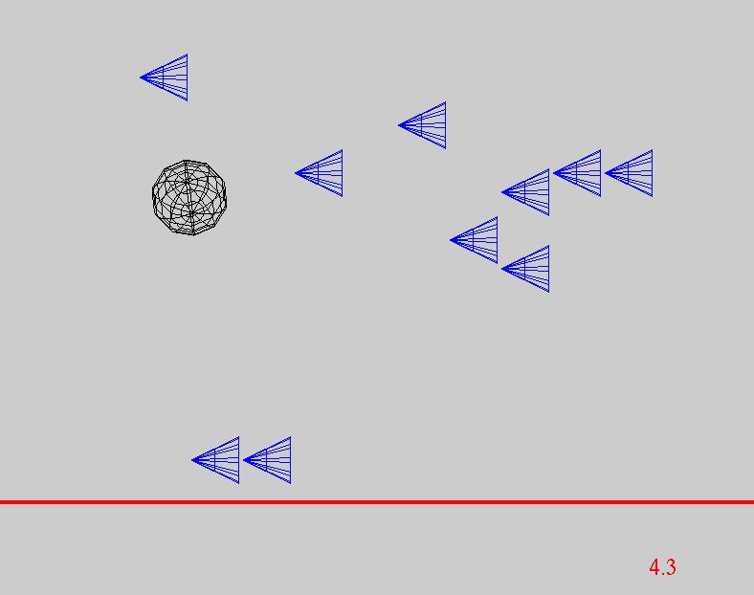

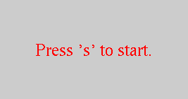
openGLを用いたゲーム
ENEMY
<<ルール>>
ジャンプして、３０秒間敵をかわし続けられたら勝ち
JUMP
GROUND

